Slide 1
“ESTRATEGIAS PARA UNA INTEGRACIÓN EXITOSA”
MÁS CERCA DE LA IGLESIA
ESCUELA SÁBÁTICA
IGLESIA ADVENTISTA DEL 7° DÍA

Slide 2
SERVICIO DE CANTO
#530 “Somos un pequeño pueblo muy feliz”,
#531 “La familia de Dios”

Slide 3
IGLESIA ADVENTISTA DEL 7° DÍA

Slide 4
ORACIÓN DE RODILLAS
Que la oración incluya el deseo de fortalecer nuestra iglesia y aportar cada uno con sus propios
talentos.

Slide 5
LECTURA BÍBLICA
Romanos 12:4-5. "Porque de la manera que en un cuerpo tenemos muchos miembros, pero no todos
los miembros tienen la misma función, así nosotros, siendo muchos, somos un cuerpo en Cristo, y
todos miembros los unos de los otros."

Slide 6
PROPÓSITO
Proporcionar estrategias prácticas para integrar de manera efectiva a los nuevos miembros
en la comunidad de la iglesia. A su vez, fortalecer el sentido de pertenencia y fomentar una participación duradera en la vida congregacional.

Slide 7
INTRODUCCIÓN
La integración de nuevos miembros en la iglesia no es solo una cuestión de bienvenida, sino de
construir una iglesia vibrante y acogedora. Cada nuevo miembro trae consigo habilidades, talentos y
una perspectiva única que enriquece la vida de la congregación.

Slide 8
Hoy, exploraremos estrategias clave
para hacer que cada nuevo miembro se sienta verdaderamente parte de nuestra familia espiritual, y
así fortalecer nuestra comunidad de fe.

Slide 9
Cada uno de ustedes juega un papel crucial en la construcción de una congregación activa.
Juntos, descubriremos estrategias que nos permitirán no solo recibir a nuevos miembros, sino también
hacerlos sentir como en casa.

Slide 10
HIMNO DE ALABANZA
#529 “IGLESIA DE CRISTO”

Slide 11
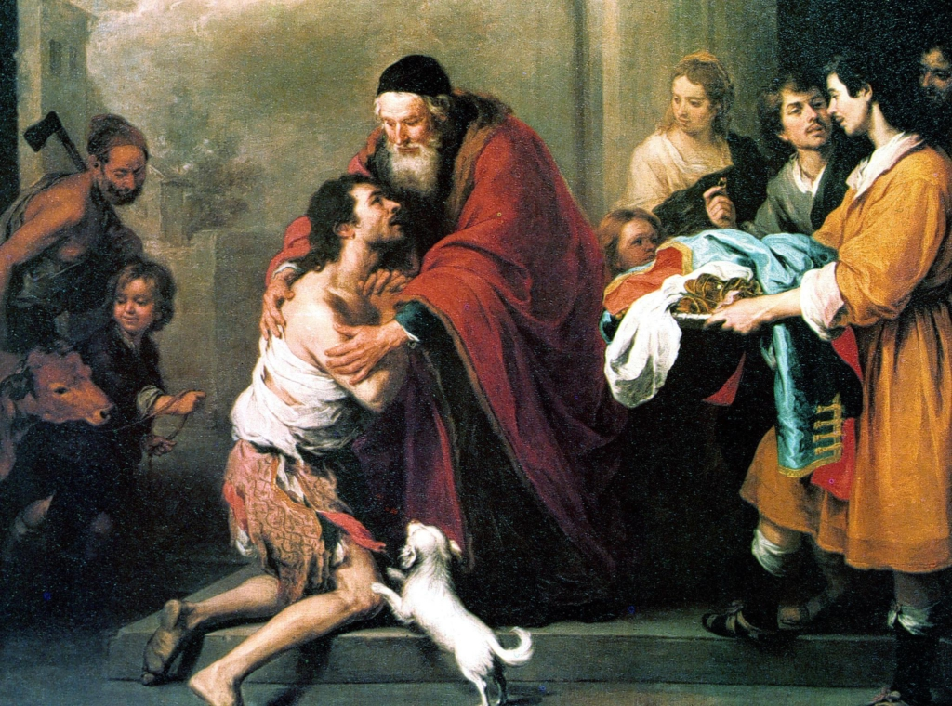
NUEVO HORIZONTE
MEJORAMIENTO
ORACIÓN Y CELEBRACIÓN

Slide 12
¿Cómo integrar correctamente a los nuevos miembros en nuestra iglesia?
Primero, es importante
realizar un programa de bienvenida que incluya reuniones personales con los nuevos miembros,
presentaciones en la iglesia y una orientación sobre los diferentes ministerios y actividades disponibles.

Slide 13
Verá que al realizar esta actividad los nuevos miembros
se familiarizarán más rápidamente con el funcionamiento de la iglesia y sabrán en qué ministerio pueden aportar.
Asegúrese de que cada nuevo miembro se sienta valorado desde el primer contacto.

Slide 14
Una vez entrando, el nuevo miembro debe formar parte de un grupo pequeño, en el que lo instruyan
a través de estudios bíblicos y faciliten una mayor conexión entre los miembros. Estos grupos proporcionan un entorno más íntimo donde los nuevos miembros pueden construir relaciones
significativas y sentirse parte de la comunidad.

Slide 15
MISIONERO MUNDIAL
COREA DEL SUR

Slide 16
Ofrezca oportunidades de servicio: Invite a los nuevos miembros a participar en actividades y
proyectos de servicio comunitario o de apoyo en alguna área de la iglesia. Involucrarse en el servicio
es una excelente manera de integrarse y encontrar un propósito en la vida de la iglesia.

Slide 17
Establecer un sistema de mentoría eficaz es crucial para la integración de nuevos miembros en la iglesia.
La asignación de mentores o hermanos mayores debe basarse en intereses y necesidades para fomentar una relación de apoyo personalizada.
Es esencial definir metas claras para la mentoría y
realizar un seguimiento continuo para evaluar la efectividad del sistema, ajustándolo según sea necesario.

Slide 18
INFORME
SECRETARIAL

Slide 19
Celebrar los logros de los mentores y los nuevos miembros refuerza el sentido de comunidad y agradecimiento.
Al implementar este sistema, usted fortalece el tejido de la
congregación y asegura una integración más profunda y duradera.

Slide 20
Organice actividades de integración: Planee eventos sociales, como almuerzos después del culto o
reuniones informales, para que los nuevos miembros puedan conocer a otros miembros de la iglesia
en un ambiente relajado.
Estos eventos fomentan el compañerismo y ayudan a fortalecer los lazos
dentro de la congregación. Recuerde, la iglesia no son solo ritos, ceremonias o cultos… es una familia.

Slide 21
CONCLUSIÓN
La verdadera integración no se trata solo de recibir a nuevos miembros, sino de hacerlos sentir parte
integral de nuestra familia espiritual.
Al aplicar las estrategias expuestas el día de hoy, podemos
construir una comunidad más fuerte,
unida y llena de vida.

Slide 22
Recuerde, cada miembro cuenta y cada
esfuerzo hacia una integración efectiva contribuye a la misión de nuestra iglesia.
Que Dios nos guíe
y nos fortalezca en nuestra tarea de construir una comunidad de fe que refleje su amor y unidad.

Slide 23
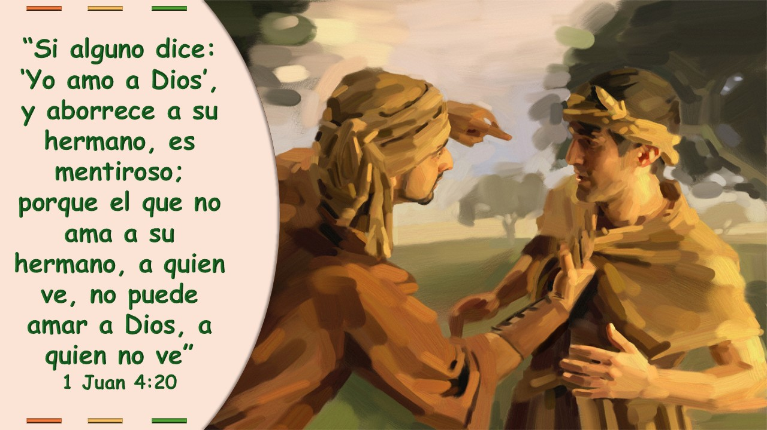
VERSÍCULO PARA MEMORIZAR

Slide 24
REPASO DE LA LECCIÓN # 12
AMOR Y JUSTICIA: LOS 2 MANDAMIENTOS
MÁS IMPORTANTES

Slide 25
HIMNO FINAL
#533 “CUÁN BUENO Y AGRADABLE”

Slide 26
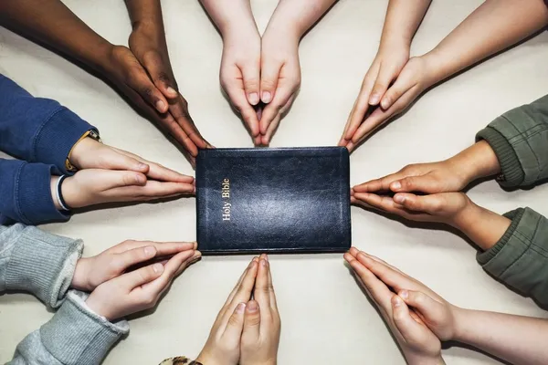
ORACIÓN FINAL

